Slide 1
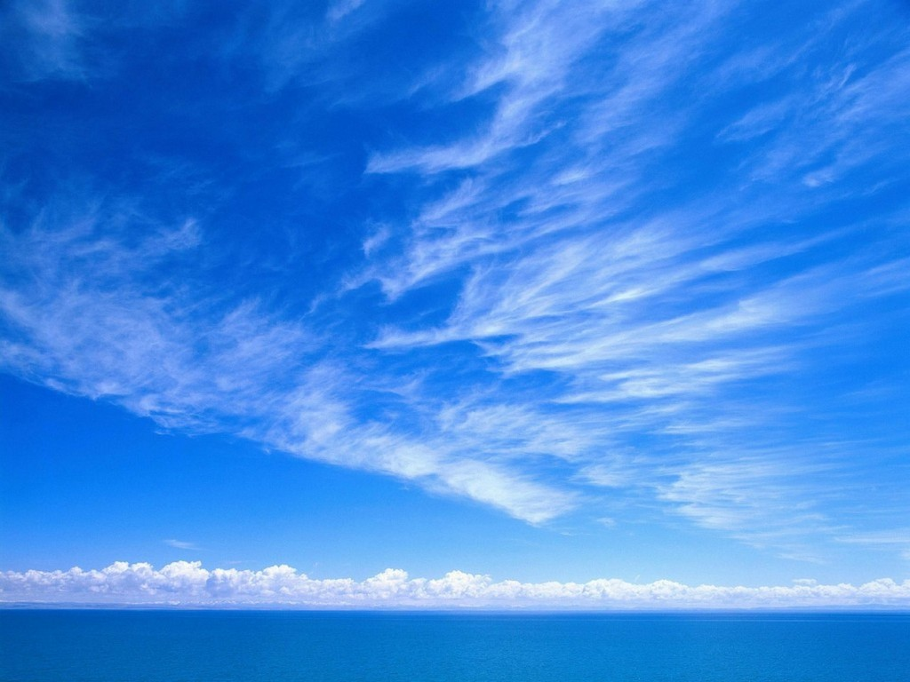
Ailleurs
Voyages, transports et voyageurs
Année scolaire 2016-2017

Slide 3
Moyens de transport
Dans la Bible :
L’Arche de Noé
Le berceau de Moïse
Le ventre de la baleine
Dans la mythologie :
Les Ailes d’Icare
Les Argonautes
Sandales ailés d’Hermès
Le chariot de Neptune

Slide 4
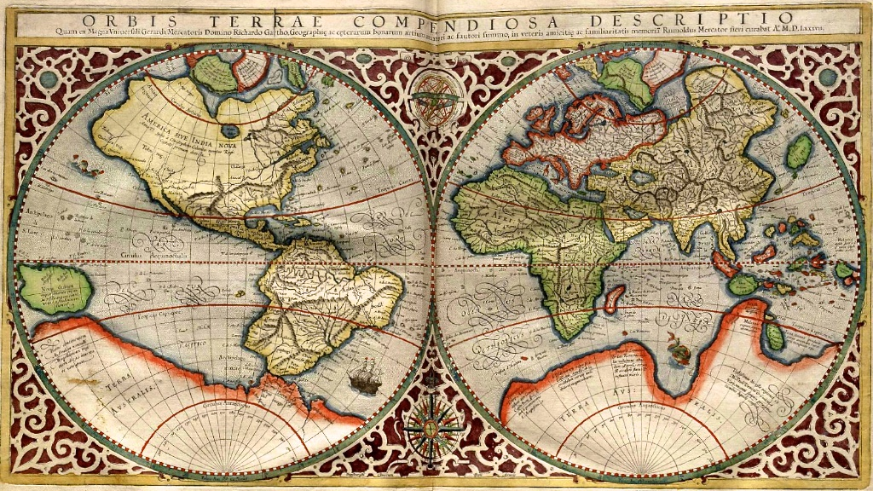
Grands voyageurs
Vasco de Gama
Christophe Colomb
Magellan
Jacques Cartier
Marco Polo
James Cook
Charles Darwin

Slide 5
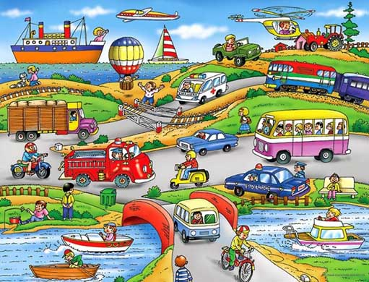
Locomotion, transport
Le cheval, l’âne, le chameau, l’éléphant
La roue, la diligence, la calèche
La montgolfière, le ballon, l’avion
La bicyclette, la voiture, le train
La fusée, le vaisseau spatial
Le sous-marin
Les pieds…

Slide 6
Cartes et instruments
Les astres (soleil, étoiles)
La boussole
L’astrolabe
Le sextant
Le compas
Les premières cartes
Le sonar et le radar
Le GPS

Slide 7
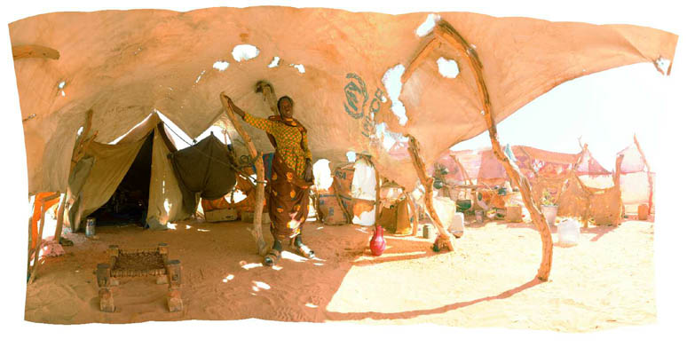
Romans, récits, carnets de voyage

Slide 8
Rédaction
Le synopsis est le récit bref de votre film. Il doit montrer l’intention, le ton du récit, sans trop le dévoiler. Il fait un paragraphe (6 ou 7 lignes) .
Exemple : Mon film parlera des cartes de navigation des origines et d’aujourd’hui. Quels sont les systèmes de représentation ? Quels sont les pays représentés ? Comment ces cartes ont-elles été réalisées ? Que montrent-elles? Où sont aujourd’hui les premières cartes dessinées ? Je vais raconter la journée de travail imaginaire d’un cartographe de la Renaissance et celle d’un cartographe actuel.
Le pitch qui doit donner envie de voir le film. Il doit être simple, dynamique, et éveiller la curiosité. C’est une simple phrase.
Exemples :
Vous allez découvrir avec [mon personnage] les exploits du plus grand explorateur de tous les temps, [nom de l’explorateur].
Nous traverserons virtuellement tous les continents à l’aide de [moyen de locomotion].

Slide 9
Réalisateur | Caméra : | Son: | Script: | Acteurs:
Titre : | Dialogues / voix off/son et musique | Croquis du plan
Séquence :____ - Plan :____ - Durée: __ min __ sec. | (ce que l’on entend) | Position des acteurs et de la caméra
Description plan (actions, mouvements, lumières, décors, la narration = ce qui se passe, ce que l’on voit à l’écran)
Type de plan: | Remarque sur la prise :
Angle de vue:
Mouvement de caméra :
Variation objectif :
Titre : | Dialogues / voix off/son et musique | Croquis du plan
Séquence :____ - Plan :____ - Durée: __ min __ sec. | (ce que l’on entend) | Position des acteurs et de la caméra
Description plan (actions, mouvements, lumières, décors, la narration = ce qui se passe, ce que l’on voit à l’écran)
Type de plan: | Remarque sur la prise :
Angle de vue:
Mouvement de caméra :
Variation objectif :

Slide 10
Nom : | Classe : | Groupe: | Page :
Thème personnel : | Dialogues / voix off / son et musique | Croquis du Plan
Séquence :____ - Plan :____ - Durée: __ min __ sec. | Noter ici tout ce que l’on doit entendre | Dessiner ici la position des acteurs et de la caméra
Description plan (actions, mouvements, lumières, décors, la narration = ce qui se passe, ce que l’on voit à l’écran)
Type de plan: | Remarque sur la prise :
Angle de vue:
Mouvement de caméra :
Variation objectif :
Thème personnel : | Dialogues / voix off / son et musique | Croquis du Plan
Séquence :____ - Plan :____ - Durée: __ min __ sec. | Noter ici tout ce que l’on doit entendre | Dessiner ici la position des acteurs et de la caméra
Description plan (actions, mouvements, lumières, décors, la narration = ce qui se passe, ce que l’on voit à l’écran)
Type de plan: | Remarque sur la prise :
Angle de vue:
Mouvement de caméra :
Variation objectif :

Slide 11
http://www.cinematheque.fr/expositions-virtuelles/storyboard/index.htm
http://www.tomshardware.fr/articles/montage-video-logiciel,2-2356.html
https://www.fosshub.com/Avidemux.html/avidemux_2.6.15_win64.exe
https://www.fosshub.com/Avidemux.html/avidemux_2.6.15_win32.exe

Slide 13
Le Tourisme
Dès l’époque moderne, on conçoit le voyage comme pouvant relever du seul "agrément", définition même du tourisme. Pourtant la notion de "tourisme gastronomique" voit le jour sous Louis XIV (Voyage de Chapelle et de Bachaumont, 1663). Bien que la cour soit sédentarisée à Versailles, certains continuent à se déplacer par nécessité ou par goût de l’aventure.

Slide 14
Les vrais débuts du tourisme
Mais c’est au XVIIIe siècle que naît véritablement le tourisme, grâce au "grand tour", à l’origine du mot anglais "tourist", soit "voyage circulaire". En français, le terme "touriste" (1803) s’emploie pour désigner des "voyageurs qui ne parcourent des pays étrangers que par curiosité et désœuvrement, qui font une espèce de tournée dans des pays habituellement visités par leurs compatriotes" et "se dit surtout des voyageurs anglais en France, en Suisse et en Italie" (Littré). En 1838, la publication des Mémoires d’un touriste de Stendhal popularise ce mot.

Slide 15
L’essor du tourisme
Après 1815, le voyage connaît un véritable essor, notamment dans la population favorisée.
Enfin, en 1841, apparaît le mot "tourisme", année même où Thomas Cook ouvre en Angleterre une agence de voyages. Par la suite, de nombreuses organisations touristiques françaises apparaissent. L’édition rend compte de l’étonnement face à ce nouveau fait de société : portraits du touriste et guides de voyage prolifèrent.
De nouveaux moyens de transports facilitent l’essor de différentes formes de voyages dont le caractère à l’origine "utilitaire" s’amenuise au cours du siècle pour laisser place à l’agrément : le tourisme thérapeuthique, la découverte de la montagne, les bains de mer, le tourisme sportif. Le XXe siècle confirme cette tendance et voit se développer le tourisme de masse, dont la genèse remonte à la loi sur les congés payés de 1936 mais qui connaîtra son apogée pendant les Trente Glorieuses.

Slide 16
Origine du Tourisme
Dès le XVII ° siècle, ce sont les aristocrates anglais qui donnèrent le nom de « grand tour » au voyage initiatique qui devait compléter leur éducation.
Le but étant de partir à la rencontre des vestiges des civilisations redécouvertes et mises en valeur à la Renaissance (sites archéologiques grecs et romains).
Ils traversaient la Manche pour partir au contact des grandes œuvres passées et aussi présentes du continent. Le Grand Tour les conduit à Paris, en Suisse et en Italie.
Ce sont donc les élites qui les premières profitèrent de séjours en dehors de leur pays dans un but de découvertes culturelles.
En France, le mot « touriste » apparait pour la première fois dans le dictionnaire Littré en 1803. Ils sont alors des « voyageurs qui ne parcourent des pays étrangers que par curiosité et par désœuvrement - voyageurs anglais en France, en Suisse et en Italie ».
Même si l’idée de ces déplacements mit du temps à trouver une utilité chez nous, les autres aristocraties du continent imitèrent bientôt les anglais et partirent eux aussi se perfectionner de la même manière.
Plus tard, ce sont encore les arts qui vont être à l’origine de nouvelles envies de voyages.
Au XIX°, les romantiques apparaissent. Ils rejettent la modernité de la bourgeoisie de l’Industrie et ont comme modèle les civilisations mythiques anciennes : « Sur des pensers nouveaux faisons des vers antiques » - André Chénier.
Les mythes de l’Orient sont également au centre des inspirations des romantiques. Ils recherchent de nouvelles sensations, de nouveaux horizons créatifs. Ils partent, courageusement, à la découverte des civilisations orientales (Napoléon débute sa campagne en Egypte en 1798 avec une armée de 40.000 militaires mais aussi 150 savants et artistes).
C’est l’Empire Ottoman qui reçoit d’abord ces nouveaux voyageurs, qui prennent ensuite la direction des possessions ottomanes de l’époque (Grêce, Egypte, Proche orient …). Ces régions exercent une fascination extraordinaire sur ces artistes qui créent durant ces voyages des œuvres majeures.
Les traditions, les mœurs (les Orientalistes ne cesseront de mettre en peinture harems, sérails et odalisques) mais aussi les paysages et les traces des civilisations antiques sont autant de raisons pour vouer un véritable culte à ces régions exotiques.
Le développement des empires coloniaux ouvre ensuite les portes du Maghreb (Eugène Delacroix part au Maroc en 1832). Ils y découvrent un grouillement populaire alors que chez eux les grandes villes sont réorganisées par Haussmann. Ils retrouvent des charmes originels et des passions sources de leurs créations. Ils ne retrouvent plus cette inspiration chez eux, ou seul l'industrie fait office de nouveauté dans les paysages.
Mais les artistes profitent également des nouvelles relations commerciales entre ces différentes régions. Ce sont ces nouvelles interactions économiques qui permettent le développement de nouveaux moyens de transports pour rendre ces pays accessibles au plus grand nombre.
L’Orient Express est ainsi inauguré en 1883 (Paris – Constantinople en train de luxe).
C’est alors que surviennent les premiers problèmes ! En effet les puristes, premiers découvreurs de ces contrées voient débarquer ces nouveaux visiteurs qui, sans aucun mérite, viennent envahir ces destination qui perdent peu à peu de leur exotisme originel.
« A l’ambassade de France, ce matin là, nous sommes au moins 30 convives à déjeuner – tous touristes ! Autrefois la traversée de la mer Noire les arrêtait encore ; mais depuis deux ans avec le nouveau chemin de fer aboutissant au pied du vieux sérail, c’est effrayant ce flot de désœuvrés de l’Europe entière qui vient ici fureter partout […] trop nombreux seulement tournant à l’invasion, et alors pas décoratifs ici pour des yeux de peintres » - Pierre Loti.
Les thèmes du Tourisme de masse et de ses ravages déjà abordés à la fin du XIX° siècle. Si Pierre Loti savait qu’aujourd’hui il est devenu une attraction touristique de nombreuses villes dont notamment Istanbul (le café Loti qui surplombe le Bosphore est une étape obligatoire) !
Grâce aux nouveaux moyens de transports, les voyages sont de plus en plus organisés, les premiers Tours opérateurs voient le jour.
Donc, tous ceux qui souhaitent découvrir des Terres encore vierges de toute influence occidentale, voyagent de plus en plus loin. Ils profitent du bateau et partent à l’aventure (lire Jules Verne « Le Tour du Monde en 80 jours »).
Par la suite, de nouveaux voyages initiatiques vont voir le jour et des pays vont accueillir des vagues de touristes à la recherche d’autres formes de voyages (La route de Katmandou dans les années 70).
Le Tourisme profite encore aujourd’hui de l’audace de ces premiers voyageurs. De nombreux noms d’artistes, de découvreurs sont mis en avant, et des étapes sont crées autour de personnages précurseurs et de leurs œuvres.
En plus de l’aspect « visite de monuments culturels / guide vert, bleu et autres couleurs de l’arc en ciel» ; l’Art et le Tourisme sont donc intimement liés par les notions de découvertes, de recherche de nouveautés, d’inspirations…

